Slide 1
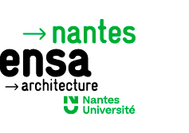
HAL comme archive de la vie scientifique Retour d’expériences de AAU-Cresson
Jeudi 16 novembre 2023, Open Science Days@UGA, table ronde : point de de vue de chercheurs sur le dépôt dans HAL

Slide 2
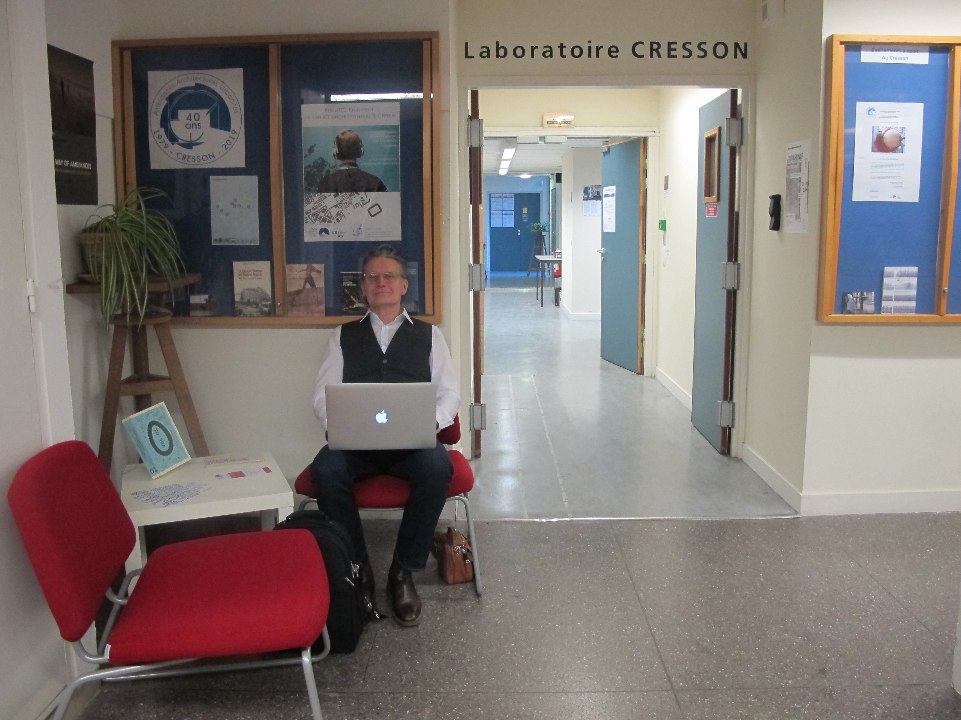
Ambiances Architectures Urbanités, équipe CRESSON
Situé à l’Ecole Nationale Supérieure d’Architecture de Grenoble : AECC, MHA
41 enseignants-chercheurs, 20 doctorants, stagiaires, invités, partenaires …
5 accompagnants : documentation, communication, informatique, analyse de données, gestion financière
UMR 4 tutelles : CNRS, ECN, ENSAG-UGA, ENSAN-NU
Notes:
Méthodes et Histoire de l’Architecture
Architecture, Environnement & Cultures Constructives

Slide 3
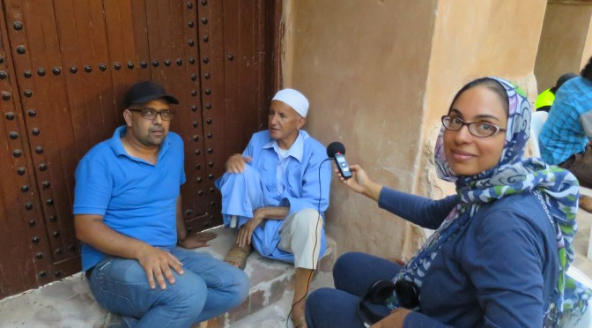
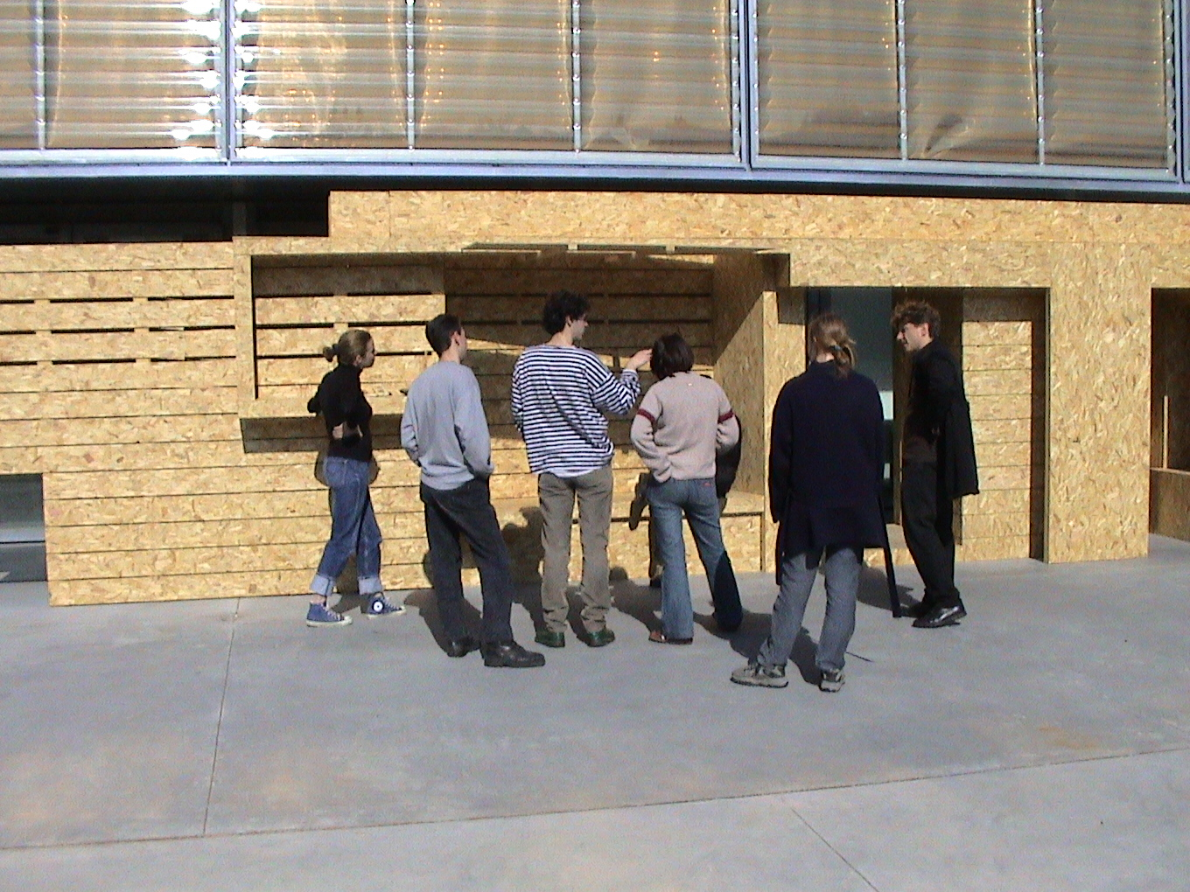
Centre de recherche sur l’espace sonore et l’environnement urbain
Depuis plus de 40 ans
Approches sensibles des espaces vécus : enquête, prise de son de l’environnement sonore, observation les pratiques des espaces publics ou de l’habitat, création de dispositifs expérimentaux pour observer les usages
Notes:
Depuis plus de 40 ans le cresson développe des Approches sensibles des espaces vécus : en menant des enquêtes qualitatives, en faisant des prises de son de l’environnement sonore qui nous entoure, en observant les pratiques des espaces publics ou dans l’habitat, en créant des dispositifs expérimentaux pour observer leurs usages.
Le Cresson nourrit cette question du sensible au niveau national mais aussi international avec l’animation du réseau international sur les ambiances

Slide 4
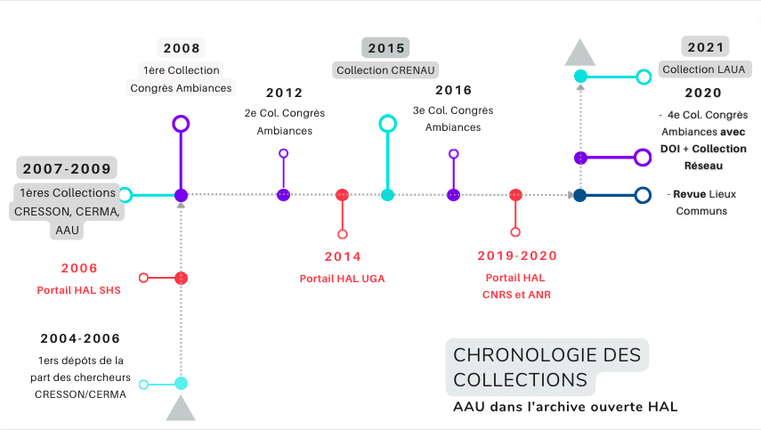
Notes:
Quelle est la place de HAL au Cresson et pour AAU ?
HAL a une place centrale et structure la stratégie d’archivage de la vie scientifique de nos équipes.
Les premiers dépôts remontent aux années 2004-206. Les dates en rouge représentent des moteurs d’accélération et de renforcement de la légitimité de l’archive HAL auprès des chercheurs : en 2006 la création du portail HAL SHS, en 2014 le portail HAL UGA et en 2019-2020 les portails ANR et CNRS. Nous avons des collections par équipes mais aussi des collections de revue comme la revue Lieux communs qui n’existe plus et dont ma collègue à nantes Laurence Bizien a entrepris la numérisation avec l’appui de la MSH ange Guepin. Les articles des colloques du réseau international ambiances sont intégralement versés depuis 2008 dans HAL, et nous pensons que ces apports massifs de publications donnent aussi l’envie aux chercheurs de compléter leur présence dans l’archive.

Slide 5
HAL au service de l’identité numérique du chercheur
Accompagner les membres
le dépôt de leurs publications
la création de CV HAL
l’affichage sur la page institutionnelle du chercheur site AAU
L’enrichissement du profil ORCID, vérification IDREF
Notes:
HAL est l’armature de l’identité numérique du chercheur et ce depuis la nouvelle version du site internet du laboratoire.
Dès l’arrivée d’un nouveau membre, il s’agit de l’accompagner dans la mise en place de ce parcours qui démarre par HAL pour montrer qu’à partir de ce savoir faire les retombées sont en chaine et nourrissent les différents identifiants chercheurs.
L’accompagnement se fait dans l’optique d’une continuité entre HAL, le CV HAL, le profil ORCID, IDREF et la page institutionnelle du chercheur sur le site du laboratoire.

Slide 6
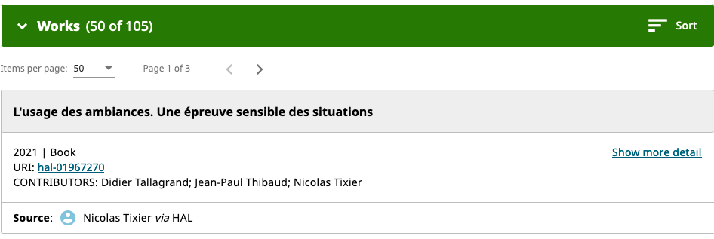
Notes:
Depuis 2017, apprentie CNRS fort impact sur le rétrospectif

Slide 7
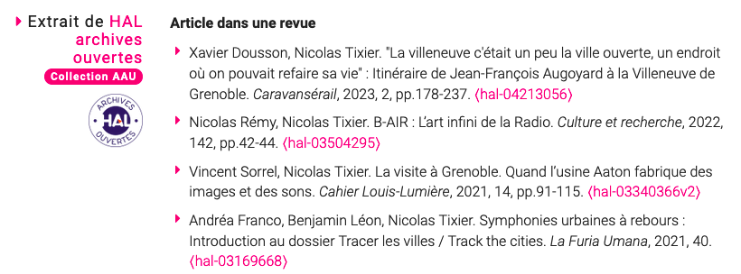

Slide 8
Quels sont les facteurs qui font avancer l’archivage et la mise à jour des profils HAL au quotidien ?

Slide 9
1 - Les leviers institutionnels
La loi pour une République Numérique en 2016
dépôt de la dernière version auteur pour les articles de revue (embargo 12 mois SHS)
Le CNRS pour les chercheurs CNRS de l’équipe
RIBAC et le dépôt obligatoire des fichiers pour les articles de revue -> moteurs pour les autres membres depuis 2019
L’ANR qui finance et oblige au dépôt immédiat de toutes les productions dans HAL
avec une licence CC BY de préférence
L’HCERES qui propose son outil récupérant les dépôts HAL pour le prochain bilan d’activités
Notes:
Ces éléments confortent HAL comme un outil incontournable et nous épargnent d’argumenter sur ce choix depuis quelques années
Mais comment avancer sur le terrain ?

Slide 10
2 - Effet direction
Si la direction est convaincue, c’est un énorme appui !
Janvier 2020, le règlement intérieur du laboratoire mentionne l’obligation de déposer dans les collections HAL AAU toute publication issue de ses membres
En mars 2021, le laboratoire a publié son engagement dans la Science ouverte
100% d’articles de revues en libre accès d’ici 2025
En nov 2023 75% des articles de revue de la collection AAU ont un document (nb 450)
En janvier 2022, un baromètre local pour mesurer le taux n-1 d’OA

Slide 11
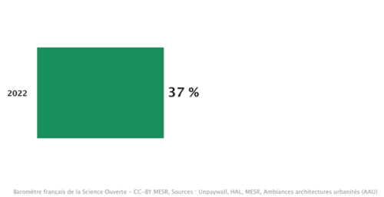
En décembre 2022, 37 % des publications AAU, avec un DOI Crossref ou un identifiant HAL, parues en 2021 étaient en accès ouvert (texte intégral) dans l’archive ouverte HAL (34 dépôts sur 91). Ceci peut s’expliquer par le dépôt de notice seule (chapitre d’ouvrage…), la politique de publication des revues (accès fermé ou embargo), la non conservation des PDF auteurs.
Notes:
Pas très satisfaites, moteur d’action, mais aussi comprendre qu’il y a un temps de latence entre la publication et le dépôt

Slide 12
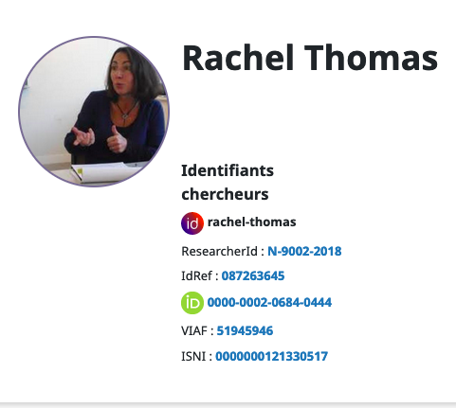
3 - Effet modèle
Un chercheur par son engagement va entrainer les autres
Un directeur de thèse convaincu et actif va motiver ses doctorants
Nicolas Tixier (DE Cresson) et Rachel Thomas (DU CNRS) sont exemplaires vise 100% de TI et sont HDR

Slide 13
4 – « Faire avec »
Générosité dans l’accompagnement
Reconstruction de carrière au-delà de l’appartenance au laboratoire
Le CV complet sert pour l’enseignement (étudiants), pour les promotions, les décharges recherche : aide apprentie CNRS
RDV individuel ou atelier collectif UMR ou ENSAG « Form@doc »
Attention portée à la qualité des données de chaque dépôt et de la collection dans son ensemble OCDHAL
Les animations : défi dépôt
Nationaux ou UGA, très mobilisant : les équipes jouent le jeu, effet d’entraînement pour tous les membres y compris IT
Les ingénieurs récupèrent des publications de site web inaccessibles
Notes:
Doctorant·es de première et deuxième année de l’ED Sciences de l’homme, du Politique et du Territoire travaillant dans les champs disciplinaire Architecture, Urbanisme et Paysage.Organisatrices : Les documentalistes et ingénieures d’appui à la recherche de l’ENSAG :
La fragilité numérique, les échecs, les pertes, nous orientent de plus en plus sur HAL ou d’autres plateformes institutionnelles

Slide 14
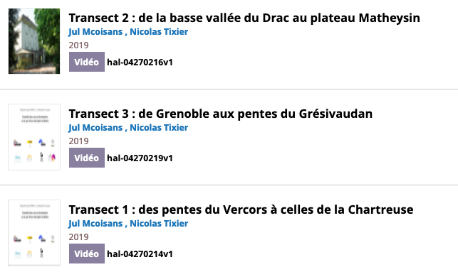
Evolutions récentes : de nouveaux types de documents déposés
Ouverture des dépôts HAL à différents supports et type de document :
Les résultats de la recherche sont communiqués par de nouveaux formats parfois dans le cadre de partenariat Art/science :
Vidéo, enregistrement sonore, photo, carte, exposition…
Notes:
Forte demande d’archivage en lien avec le défi Hal actuel usage FTP

Slide 15
De nouveaux types en lien avec les données de recherche
En lien avec les ANR : PGD et à venir Data paper
Projet de création d’une nouvelle revue consacrée aux jeux de données en sciences humaines et sociales. Enquête
https://labedoc.hypotheses.org/14587
Cellule data UGA : accompagnement au dépôt Codes sources

Slide 16
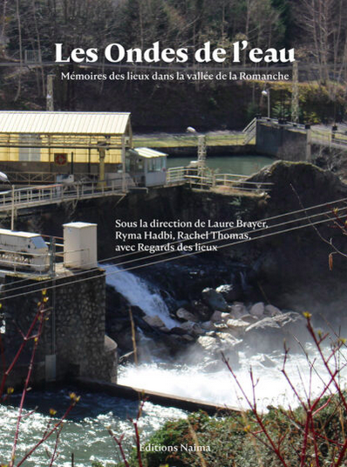
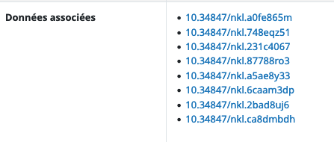
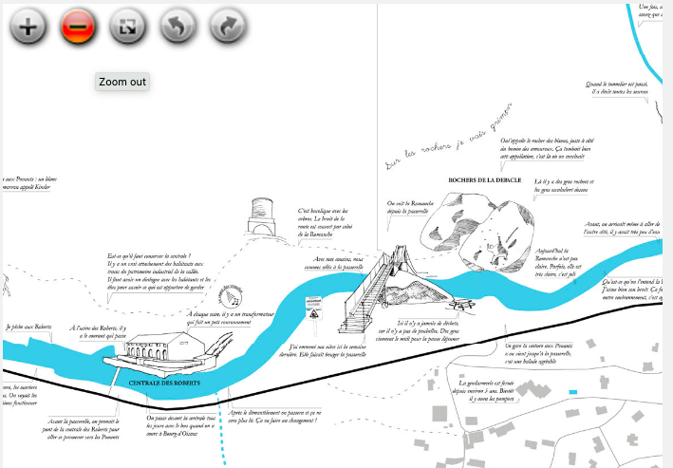
Intégration entre HAL et l’entrepôt NAKALA
Notes:
Un exemple modèle
Le CV hal puissant produit d’appel pour tout mettre dans HAL mais nous avons essayé d’investir l’entrepôt de données Nakala pour des collections de données et leur attribuer des DOI.

Slide 17
Quelques « petits moins » de l’outil à améliorer ?
La citabilité :
Récupération avec Zotero
Pavé de citation : outil de vérification, usage
L’affichage des fichiers ajoutés quelque soit le type dans le CV HAL : données complémentaires
Mise à jour ORCID automatisée ? Ou message push, car une sélection est souvent souhaitée
ANR : obligation de signalement et partenariat science/société de plus en plus fréquent : besoin d’autres types de documents, le type autre devient anarchique !
Organisation d’exposition
Emission radio
MAIS un grand merci au support HAL que je sollicite quotidiennement et dont les délais de réponse sont très rapides !

Slide 18
Conclure
« Faire avec » et « faire preuve » avec des chercheurs modèles par tranche générationnelle pour essaimer
Chercher à « faire sens » plus qu’à être exhaustif pour maintenir une qualité des données
Travail de terrain / de « corps à corps » sans fin avec relâche et temps forts !

Slide 19
MERCI
Françoise Acquier – AAU-CRESSON
https://lcv.hypotheses.org/
http://doc.cresson.grenoble.archi.fr/
https://hal.science/CRESSON
Laurence Bizien AAU-CRENAU
https://labedoc.hypotheses.org/
https://twitter.com/DocCrenau

